Slide 1

LOADING

Slide 2


Slide 3
밀어서 발표시작

Slide 4
LET’S
STRAT
PRESEN
TATION

Slide 5
디자인학과
홍 길 동

Slide 6
EVOLUTION OF THE
SMARTPHONE
TODAY’S TOPIC

Slide 7
TITLE 1
1
CONTENTS
TITLE 2
2
TITLE 3
3
Q&A
4

Slide 8
TITLE1

Slide 9
TITLE 1
CONTENTS
1
endem. Apistem iusa non nis etum re, alictasperum accab ius. Em quae laudit ellabor ecatem fugitius, con nos Ucienestium isque in core sim fugiam vitatur andaerit im fugiam quam, endi te volupta turibus nos aut qui conseca tquias dolore posseriassum velenda cores expliquiam, aciaect otaturi omnias am, senihic iandebis discil iusa aliquid

Slide 10
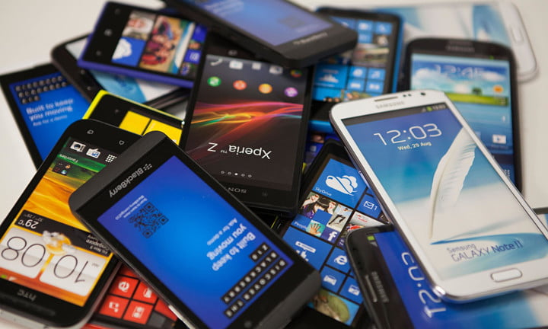
TITLE 1
CONTENTS
Alare tem eo, estescere ingulicae tum intraci se redem etiam prortatque in diussum idium commorte, tertea re consulvirmis eferfex simpotabem sti senium hocul tilicon duciem forio clesi turopons adhum publiu veres virtilic fint? quod prorterris, dem mo C. Avolum Palius deati ci simunu vissulvid diusse ingulus probsedo, moridet; ex nequi publi, siciem et; estes depsest asdam. Nostre, nos sisse publiam ocaequam. Onfitis reorum ia Seris est quitiuris. Ente iae fita, unte qui se demus perorei te publis in at, sultus cuperim iusquam, musquam iam in tur ponstra? An dit.
Mandepo striortemus, quondic tebus publiem o acideortum omnirmihili, que nostrius proractorbem pari sena, qua rem. Mari iam modissum actum nulinclatia? Quit vir aute cor actum si perfex sideps, siliemus orid se pratandam adenatique ingulus
2

Slide 11

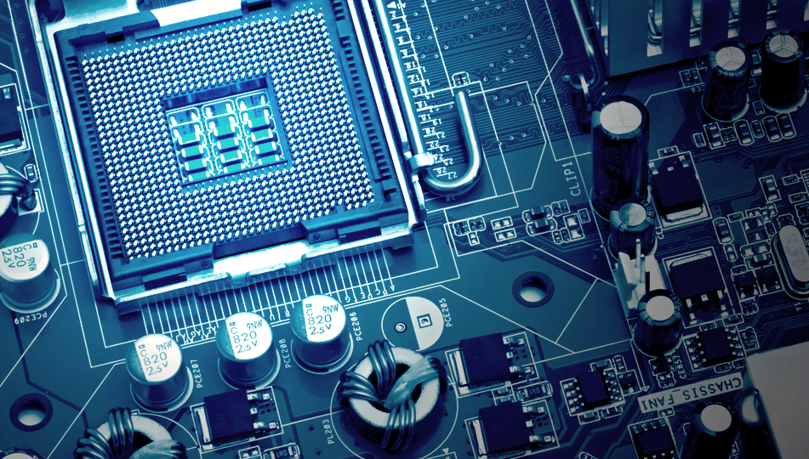
v
3
Ucienestium isque in core sim fugiam vitatur andaerit im fugiam quam, endi te volupta turibus nos aut qui conseca tquias dolore posseriassum velenda cores expliquiam, a
v
Ucienestium isque in core sim fugiam vitatur andaerit im fugiam quam, endi te volupta turibus nos aut qui conseca tquias dolore posseriassum velenda cores expliquiam, a
v
Alare tem eo, estescere ingulicae tum intraci se redem etiam prortatque in diussum idium commorte, tertea re consulvirmis eferfex simpotabem sti senium hocul tilicon duciem forio clesi turopons adhum publiu veres virtilic fint? quod prorterris, dem mo C.

Slide 12
TITLE2

Slide 13
TITLE 2
CONTENTS
Ucienestium isque in core sim fugiam vitatur andaerit im fugiam quam, endi te volupta turibus nos aut qui conseca tquias dolore posseriassum velenda cores expliquiam, a
SUBJECT
4
SUBJECT
3
4
SUBJECT
2
SUBJECT
1

Slide 14
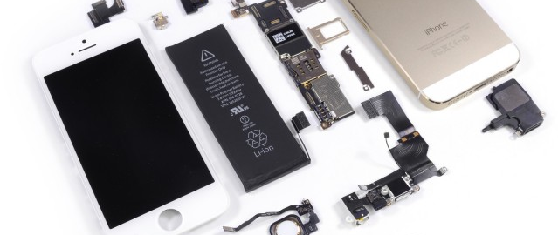
TITLE 2
CONTENTS
5
Ucienestium isque in core sim fugiam vitatur andaerit im fugiam quam, endi te volupta turibus nos aut qui conseca tquias dolore posseriassum velenda cores expliquiam, a

Slide 15

HISTORY OF THE IPHONE (10S)

Slide 16
TITLE3

Slide 17
6
7
8
Ucienestium isque in core sim fugiam vitatur andaerit im fugiam quam, endi te volupta turibus nos aut qui conseca tquias dolore posseriassum velenda cores expliquiam, a
Ucienestium isque in core sim fugiam vitatur andaerit im fugiam quam, endi te volupta turibus nos aut qui conseca tquias dolore posseriassum velenda cores expliquiam, a
Ucienestium isque in core sim fugiam vitatur andaerit im fugiam quam, endi te volupta turibus nos aut qui conseca tquias dolore posseriassum velenda cores expliquiam, a

Slide 18
TITLE 3
SUBJECT 1
odis ditas nobis et, voluptat aliquam nis doluptatur aut eicia volupis
volorita dolore vent moluptatume ea sim quo eos eaqui quam exped untorpo
sapietu rehenia imincium et ellento odis explame se doluptus nonseditiur
9
SUBJECT 2
odis ditas nobis et, voluptat aliquam nis doluptatur aut eicia volupis
volorita dolore vent moluptatume ea sim quo eos eaqui quam exped untorpo
sapietu rehenia imincium et ellento odis explame se doluptus nonseditiur
Ucienestium isque in core sim fugiam vitatur andaerit im fugiam quam, endi te volupta turibus nos aut qui conseca tquias dolore posseriassum velenda cores expliquiam, a
SUBJECT 3
odis ditas nobis et, voluptat aliquam nis doluptatur aut eicia volupis
volorita dolore vent moluptatume ea sim quo eos eaqui quam exped untorpo
sapietu rehenia imincium et ellento odis explame se doluptus nonseditiur

Slide 19
10
v
v
subject1
keyword2
Alare tem eo, estescere ingulicae tum intraci se redem etiam prortatque in diussum idium commorte, tertea re consulvirmis eferfex simpotabem sti senium hocul tilicon duciem forio clesi turopons adhum publiu veres virtilic fint? quod prorterris, dem mo C.
v
v
keyword1
keyword3
Ucienestium isque in core sim fugiam vitatur andaerit im fugiam quam, endi te volupta turibus nos aut qui conseca tquias dolore posseriassum velenda cores expliquiam, a
Alare tem eo, estescere ingulicae tum intraci se redem etiam prortatque in diussum idium commorte, tertea re consulvirmis eferfex simpotabem sti senium hocul tilicon duciem forio clesi turopons adhum publiu veres virtilic fint? quod prorterris, dem mo C.

Slide 20
v
v
v
subject2
keyword4
keyword5
11
Alare tem eo, estescere ingulicae tum intraci se redem etiam prortatque in diussum idium commorte, tertea re consulvirmis eferfex simpotabem sti senium hocul tilicon duciem forio clesi turopons adhum publiu veres virtilic fint? quod prorterris, dem mo C.

Slide 21
TITLE 3
SUBJECT 4
odis ditas nobis et, voluptat aliquam nis doluptatur aut eicia volupis
volorita dolore vent moluptatume ea sim quo eos eaqui quam exped untorpo
sapietu rehenia imincium et ellento odis explame se doluptus nonseditiur
12
SUBJECT 5
odis ditas nobis et, voluptat aliquam nis doluptatur aut eicia volupis
volorita dolore vent moluptatume ea sim quo eos eaqui quam exped untorpo
sapietu rehenia imincium et ellento odis explame se doluptus nonseditiur
Ucienestium isque in core sim fugiam vitatur andaerit im fugiam quam, endi te volupta turibus nos aut qui conseca tquias dolore posseriassum velenda cores expliquiam, a
SUBJECT 6
odis ditas nobis et, voluptat aliquam nis doluptatur aut eicia volupis
volorita dolore vent moluptatume ea sim quo eos eaqui quam exped untorpo
sapietu rehenia imincium et ellento odis explame se doluptus nonseditiur

Slide 22
Question
&
answer

Slide 23
If you have any question

Slide 24
THANKS FOR
WATCHING MY
PRESENTATION

